Slide 1

第九章 EM期望极大算法
Notes:
同学们好！我叫袁春，来自清华大学深圳研究生院，欢迎来到统计学习方法的课堂。

Slide 2
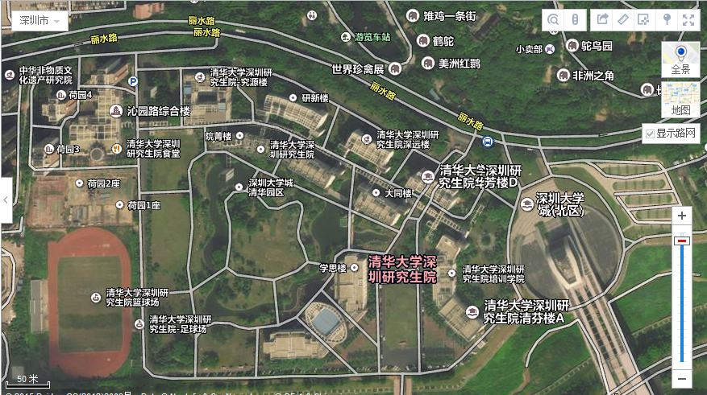
问题提出

Slide 3
问题提出
绿地、水体、道路、裸地、居民建筑用地等；
采用的遥感影像是Quickbird 数据，
图像大小为317行x315列，
空间分辨率为2.44m，
4个波段(蓝光波段、绿光波段、红光波段和近红外波段)。

Slide 4
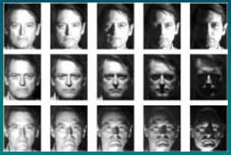

问题提出

Slide 5
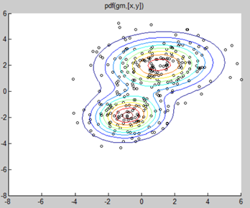
问题提出
100个男、女身高，分布？男多少？女多少？
采用混合高斯模型，假设男和女的分布都是符合高斯分布的，然后给定这个高斯分布一个初始值，这样这个高斯分布就是已知的。
用这个已知的高斯分布来估计男的多少人，女的多少人，假设男和女的类别分布为Q(z)，可以求Q(z)的期望，用期望来表示下一次迭代类别的初始值，就知道男和女的所属类别，可用最大似然函数来估新的高斯模型的参数，重复上述步骤…直到收敛！

Slide 6

三硬币模型
三硬币模型：硬币A、B、C，正面概率π，p，q，
A正面时选B，反面选C，
得到结果：1101001011
问题：只能看结果，不能看中间过程，估算π，p，q，
解：模型
随机变量Y是观测变量，表示一次试验观测的结果是1或0，随机变量z是隐变量，表示未观测到的掷硬币A的结果，这一模型是以上数据的生成模型。

Slide 7




三硬币模型
观测数据：
未观测数据：
似然函数：
即：
极大似然估计：
该问题没有解析解，EM迭代法：

Slide 8



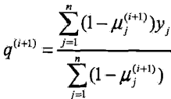
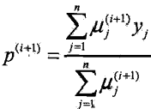

EM方法
选取初值：
第i步的估计值：
EM算法第i+1次迭代：
E步：计算在模型参数 下观测数据yi来自掷硬币B的概率：
M步: 计算模型参数的新估计值

Slide 9



EM方法
初值：
利用迭代公式，得：
继续迭代，得：
得到模型参数的极大似然估计：

Slide 10
EM方法
如果取初值：
完全数据 complete-data
不完全数据 incomplete-data

Slide 11

EM方法
输入：观测变量数据Y,隐变量数据Z，联合分布P(Y,Z|Θ)
条件分布P(Z|Y, Θ)
输出：模型参数Θ
给定观测数据Y和当前参数估计Θ

Slide 12

EM方法
Q函数定义：
完全数据的对数似然函数logP(Y,Z|Θ)关于在给定观测数据Y和当前函数Θ^{(i)}下对未观测数据Z的条件概率分布
P(Z|Y, Θ^{(i)}),的期望称为Q函数，即：

Slide 13
EM方法
算法说明：
步骤3，完成一次迭代：Θ^{(i)}到Θ^{(i+1)}，将证明每次迭代使似然函数增大或达到局部最大值。
步骤4，停止迭代的条件
或

Slide 14


EM算法的导出
为什么EM算法能近似实现对观测数据的极大似然估计？
极大化(不完全数据)Y关于参数Θ的极大似然函数：
难点：有未观测数据，包含和的对数。
EM通过迭代逐步近似极大化L(Θ),希望

Slide 15
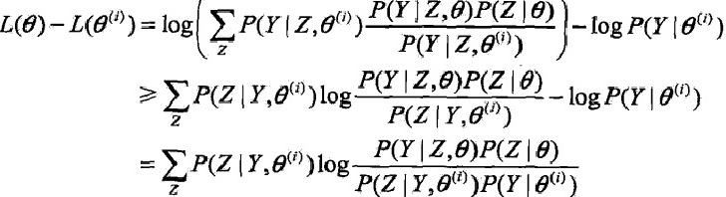
EM算法的导出
考虑二者的差：
Jason不等式：

Slide 16


EM算法的导出
令：
则：
选择：

Slide 17
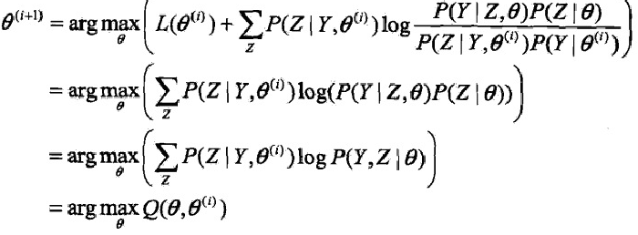
EM算法的导出
省去和Θ无关的项：

Slide 18
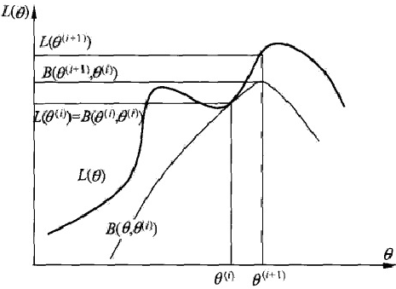
EM算法的解释
L(Θ)开始

Slide 19
EM在非监督学习中的应用
生成模型由联合概率分布P(X,Y)表示，可以认为非监督学习训练数据是联合概率分布产生的数据，X为观测数据，Y为未观测数据。

Slide 20
EM算法的收敛性
EM，提供一种近似计算含有隐变量概率模型的极大似然估计的方法，
EM，最大优点：简单性和普适性；
疑问：
1、EM算法得到的估计序列是否收敛？
2、如果收敛，是否是全局极大值或局部极大值？

Slide 21


EM算法的收敛性
两个收敛定理：
定理9.1：设P(Y|Θ)为观测数据的似然函数，Θ^{(i)(}i=1,2..）为EM参数估计序列， ，为对应的似然函数序列，则P(Y|Θ^{(i)})是单调递增的，即：
证明：由
由：

Slide 22


EM算法的收敛性
令：
则：
得：
只需证右端非负

Slide 23

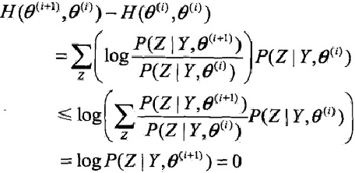
EM算法的收敛性
前半部分，Θ^{(i+1)}为极大值，所以
后半部分：

Slide 24
EM算法的收敛性
定理9.2:
设L(Θ)=logP(Y|Θ),为观测数据的对数似然函数，Θ^{(i)(}i=1,2..）为EM算法得到的参数估计序列，L(Θ^{(i)})为对应的对数似然函数序列，
1、如果P(Y|Θ)有上界，则L(Θ^{(i)}) =logP(Y|Θ^{(i)})收敛到某一值L* ；
2、在函数Q(Θ, Θ’)与L(Θ)满足一定条件下，由EM算法得到的参数估计序列Θ^{(i)}的收敛值Θ*是L(Θ)的稳定点。

Slide 25



EM算法在高斯混合模型学习中的应用
高斯混合模型：
概率分布模型；
系数：
高斯分布密度：
第K个分模型：
可任意高斯模型

Slide 26


高斯混合模型参数估计的EM算法
假设观测数据y₁,y₂,….y_{N}由高斯混合模型生成：
用EM算法估计参数；
1、明确隐变量，写出完全数据的对数似然函数：
设想观测数据yi是依概率a_{k}选择第k个高斯分模型
生成，隐变量

Slide 27
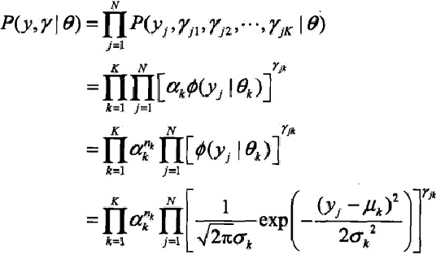


EM算法在高斯混合模型学习中的应用
1、明确隐变量，写出完全数据的对数似然函数：
完全数据：
似然函数：

Slide 28

EM算法在高斯混合模型学习中的应用
1、明确隐变量，写出完全数据的对数似然函数：

Slide 29
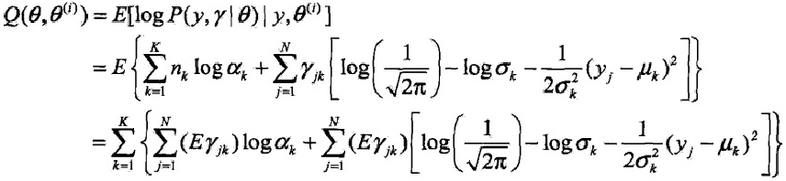

EM算法在高斯混合模型学习中的应用
2、EM算法的E步，确定Q函数
第j个观测数据来自第k个分模型的概率，称为分模型k对观测数据y_{j}的响应度。

Slide 30
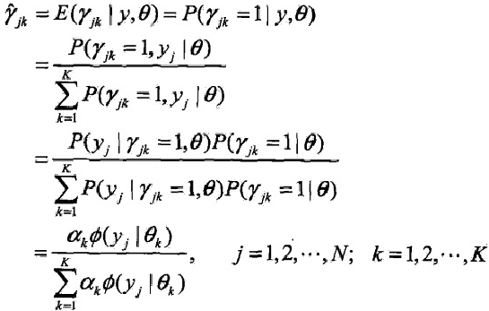
EM算法在高斯混合模型学习中的应用
2、EM算法的E步，确定Q函数

Slide 31


EM算法在高斯混合模型学习中的应用
2、EM算法的E步，确定Q函数

Slide 32

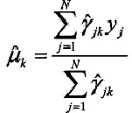
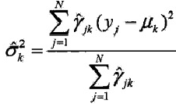

EM算法在高斯混合模型学习中的应用
3、确定EM算法的M步：
求：
采用求导的方法：

Slide 33

高斯混合模型参数估计的EM算法
输入：观测数据y₁,y₂,…y_{N}, 高斯混合模型
输出：高斯混合模型参数
1、设定初始值开始迭代
2、E步，响应度计算

Slide 34
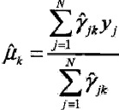

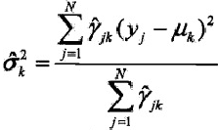
高斯混合模型参数估计的EM算法
输入：观测数据y₁,y₂,…y_{N}, 高斯混合模型
输出：高斯混合模型参数
3、M步，计算新一轮迭代的模型参数：
4、重复2，3步直到收敛

Slide 35
EM算法的推广
EM算法可以解释为:
F函数的极大---极大算法（maximization –maximization algorithm)
广义期望极大(Generalization Expectation Maximization. GEM)

Slide 36


F函数的极大—极大算法
F函数：
假设隐变量数据Z的概率分布为 , 定义分布 与参数θ的函数 ：
熵：
F函数是θ的连续函数，重要性质：
引理9.1：对于固定的θ ，存在唯一的分布 极大化 ：
这时的
并且 随θ 连续变化。

Slide 37





F函数的极大—极大算法
证明：对于固定的θ，拉格朗日函数方法对最优化问题求 ，
对 求偏导：
令偏导为0：
得：分子分母成比例，
由： 得：

Slide 38


F函数的极大—极大算法
引理9.2：
定理9.3：
设 为观测数据的对数似然数，
为EM算法得到的参数估计序列，F函数 ，如果
在 和 有局部极大值，那么L(θ)也在 有 局部极大值，类似地，如果 在 和 达到全局最大值，那么L(θ)也在 达到全局最大值。

Slide 39



F函数的极大—极大算法
证明：由定理9.1,9.2
成立；特别的：
，

Slide 40

F函数的极大—极大算法
定理9.4：
EM算法的一次迭代可由F函数的极大----极大算法实现。

Slide 41



F函数的极大—极大算法
定理9.4：
EM算法的一次迭代可由F函数的极大----极大算法实现。
证明：

Slide 42
F函数的极大—极大算法
定理9.4：
EM算法的一次迭代可由F函数的极大----极大算法实现。
证明：
通过以上两步完成了EM算法的一次迭代，由EM算法与F函数的极大---极大算法得到的参数估计序列
是一致的。

Slide 43
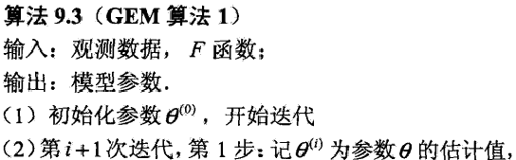

F函数的极大—极大算法
问题和方法：
通过：找

Slide 44
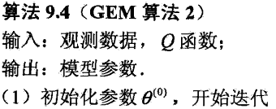


F函数的极大—极大算法

Slide 45
F函数的极大—极大算法
当参数θ的维数为d大于等于2时，可采用一种特殊的GEM算法，算法的M步分解为d次条件极大化，每次只改变参数向量的一个分量，其余分量不改变。

Slide 46

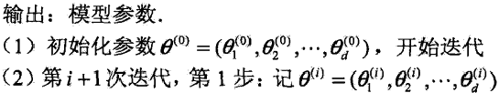


F函数的极大—极大算法

Slide 47


F函数的极大—极大算法

Slide 48
END
Q&R

